Slide 1
Brand management
The relational approach

Slide 2
Assumptions
Theory
Methods & Data
Managerial implications

Slide 3
پیشگفتار
روابط انسانی تحت تاثیر ارزش های شکل گرفته در جامعه و خانواده و بسته به ارزش و اهمیت آنها متفاوت هستند.
رفتار مشتری-برند همچون روابط انسانی اشکال مختلفی دارد.
Fournier سعی بر آن داشت تا با معرفی یک چارچوب کلی روابط مشتری-برند را تشریح کند.

Slide 4
Assumptions

Slide 5
فرضیات رویکرد رابطه ای
این رویکرد ریشه در فلسفه پدیدار شناسی دارد و اولین رویکردیست که بر پایه تحقیقات کیفی بنا شده است. در صورت داشتن فهمی کلی وعمیق از موقعیت ها و تجارب اشخاص در زندگی میتوان به دلایل استقبال از برند پی برد.
پدیدارشناسی Phenomenology
تبادل برند - مصرف کننده

Slide 6
Phenomenology
این مکتب سعی در آن دارد آگاهی انسان را از دریافت های ذهنی که بدون واسطه در ذهن وی ظاهر میشوند و ممکن است حتی عینیتی هم نداشته باشد مورد مطالعه قرار می دهد.پدیدارشناسی یک تحقیق کیفی ساختارگرایانه است که بر ذهنیت و واقعیات درونی پدیده های اجتماعی تاکید دارد و درست بر خلاف فلسفه اثبات گرایی است.

Slide 7
تبادل برند - مصرف کننده
Dyadic brand _consumer relationship
Brand
Consumer

Slide 8
Theory

Slide 9
ساختار نظری رویکرد رابطه ای
Supporting theme:
Animism
Supporting theme:
Relationship theory
Core theme:
Brand-relationship theory

Slide 10
Animism
بشر تمایل به جان بخشی اشیاء و حتی ایده های انتزاعی دارد. برندها می توانند جاندار، انسانی و دارای شخصیت شوند. علت به کار گیری دانش ناشی از رویکرد رابطه ای در مدیریت برند این است که برند به آن شخصیتی درک شود که ارتباط مشتری برند را بیشتر از پیش بهبود بخشد.

Slide 11
Relationship Theory
)Psychologicalروانشناختی)
Socio-cultural(اجتماعی-فرهنگی)
Relational(رابطه ای)

Slide 12
Psychological
در ارتباط با هویت و Identity افراد است.

Slide 13
Socio-cultural
با تغییرات شرایط زندگی در ارتباط است.
Age
Life cycle
Socio-cultural Gender
Family/Social
Network and culture

Slide 14
Relational
به این معناست که تمامی رابطه ها خود بخشی از شبکه ارتباطات دیگریست و همچون پازلی به یکدیگر مرتبط هستند.

Slide 15
Brand-relationship theory

Slide 16
Methods & Data

Slide 17
شیوه ها و داده ها در رویکرد رابطه ای
در اینجا، واقعیات درونی مصرف کننده بررسی می شود و یک کلی نگری روی زندگی مصرف کننده و تاثیرات آن در مصرف برند اعمال می شود.در اینجا تحقیقات خود را به دو روش پیش میگیریم:
Depth interviews.1
Life stories.2

Slide 18
Depth interviews
یکی از پرکارپردترین رویکردهای قابل استفاده در کشف واقعیت های درونی پاسخ دهندگان، مصاحبه عمقی به شمار می رود.

Slide 19
Managerial implications

Slide 20
Managerial implications
مدیریت باید برپایه معنا باشد.برای مدیریت درست برند رابطه مدار باید از پیاده سازی فرضیات ورای نظریه شروع کرد. برند به عنوان موجودی درک می شود که به آن شخصیت اعطا شده است، تبادل مصرف کننده برند دوجانبه فرض می شود و گفتگو و دوستی استعارات مناسبی به نظر می رسد. همچنین شخصیت برند، هنجارها و ارزش های مصرف کننده شدیدا بر ارزیابی اقدامات برند تاثیر دارند.

Slide 21
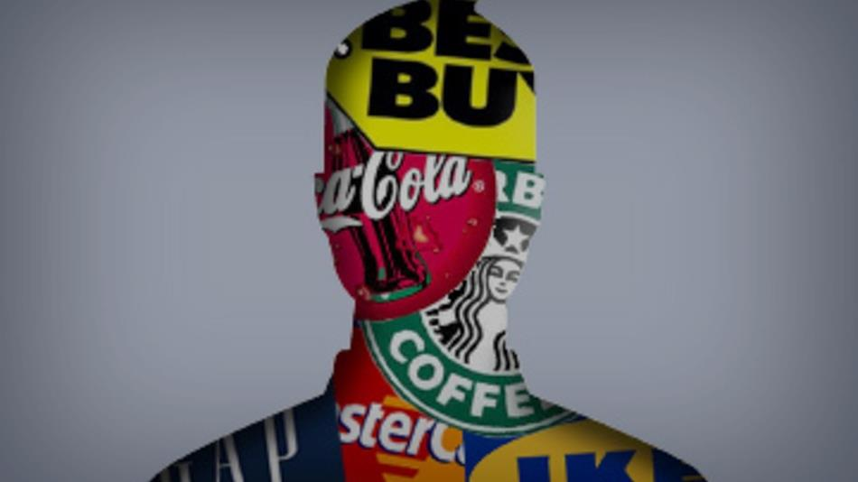
Examples for Relational Approach

Slide 22
Cadillac for blacks

Slide 23
Gerber
A long-term friendship requires brands to accommodate customers as they grow and develop. The Gerber brand grows up with kids. Gerber grows with kids at every stage. From milk to baby food to toddler food. Gerber helps parents and kids feel grown up and accomplished.

Slide 24
Jones Soda
Jones Soda is a simple beverage with a powerful label. People submit photos for the beverage label .Consumers get to act as influencers to the brand. When their picture is printed on a label, people can see themselves as brand owners.

Slide 25
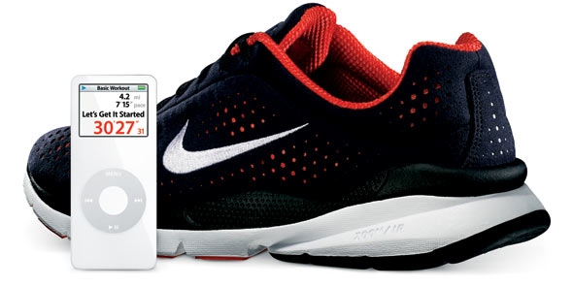
Are there shared activities between the brand and customers?
Collaboration and joint participation in an activity can strengthen the friendship between consumers and brands.

Slide 26
The end

